Slide 1




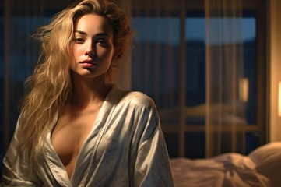



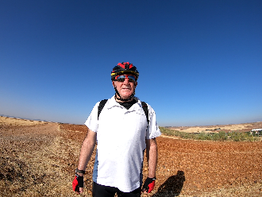

Quiero que sepas una cosa
Tú sabes cómo es esto
si miro
la luna de cristal, la rama roja
del lento otoño en mi ventana si toco
junto al fuego
la impalpable ceniza
o el arrugado cuerpo de la leña.
Si de pronto
me olvidas
no me busques,
que ya te habré olvidado. Ahora bien,
si poco a poco dejas de quererme
dejaré de quererte poco a poco.
Si consideras largo y loco
el viento de banderas
que pasa por mi vida
y te decides
a dejarme a la orilla
del corazón en que tengo raíces.
Si cada día sube
una flor a tus labios a buscarme, ay amor mío, ay mía,
en mí todo ese fuego se repite,
en mí nada se apaga ni se olvida mi amor se nutre de tu amor, amada,
y mientras vivas estará en tus brazos
sin salir de los míos
Todo me lleva a ti, como si todo lo que existe,
aromas, luz, metales,
fueran pequeños barcos que navegan
hacia las islas tuyas que me aguardan.
Piensa
que en ese día,
a esa hora
levantaré los brazos
y saldrán mis raíces
a buscar otra tierra. Pero
si cada día,
cada hora
sientes que a mí estás destinada
con dulzura implacable
jrvg
jrvallegomez@outlook.es

Slide 2







¿Te ha gustado?
Puedes ver más entrando
Aquí
Además puedes recibir powerpoints en tu correo electrónico suscribiéndote aquí:
…

